Slide 1

Anticipez la consommation électrique de bâtiments Projet 4
Problématique
Données
Modélisation
Conclusions
La ville de Seattle
Maryse Muller | Parcours Data Scientist | XX/07/20

Slide 2
5 min
Problématique
Données
Modélisation
Conclusions

Slide 3

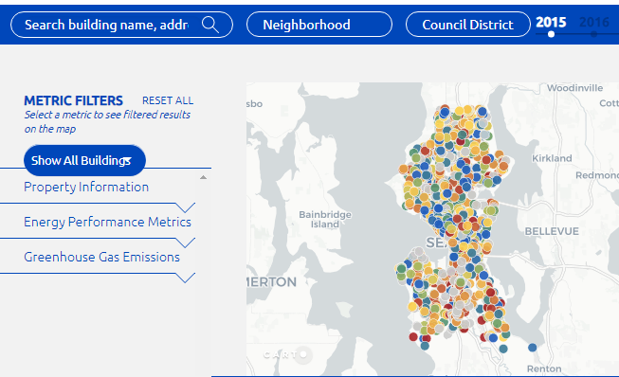
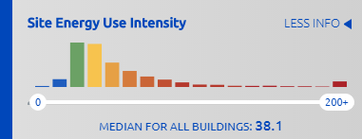

Problématique « Seattle Energy Benchmarking »
Une analyse comparative annuelle…
…de la consommation énergétique…
…de tous les bâtiments de Seattle

Slide 4
Problématique Les données
Identification
Infos liées aux données
Localisation
Usage et construction (catégorielles)
Usage et construction (quantitatives)
Relevés énergétiques et calcul des émissions

Slide 5
Problématique Objectifs
Usage et construction (catégorielles)
Identification
Infos liées aux données
Usage et construction (quantitatives)
Prédiction de la consommation énergétique
Site Energy Use (SEU)
Total GreenHouse Gases (GHG)
Intérêt de la variable EnergySTARScore
Difficile à calculer
Valeurs manquantes
Evaluation des performances du modèle
- sur des données non connues
- selon les types de bâtiments
Localisation
Données énergétiques

Slide 6
Problématique Plan détude
Nettoyage
Analyse
Détailler ?
Modélisation
Evaluation

Slide 7
5 min
Problématique
Données
Modélisation
Conclusions

Slide 8
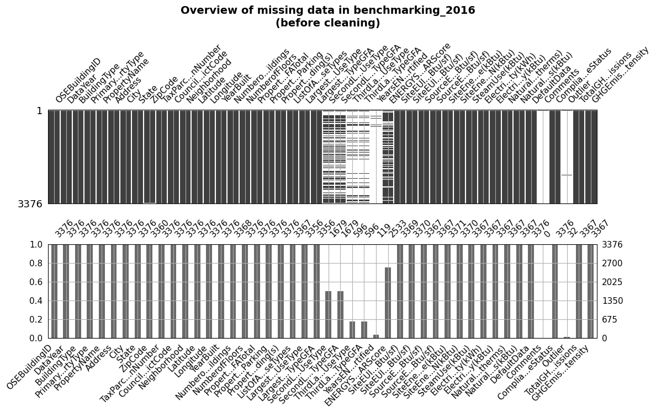
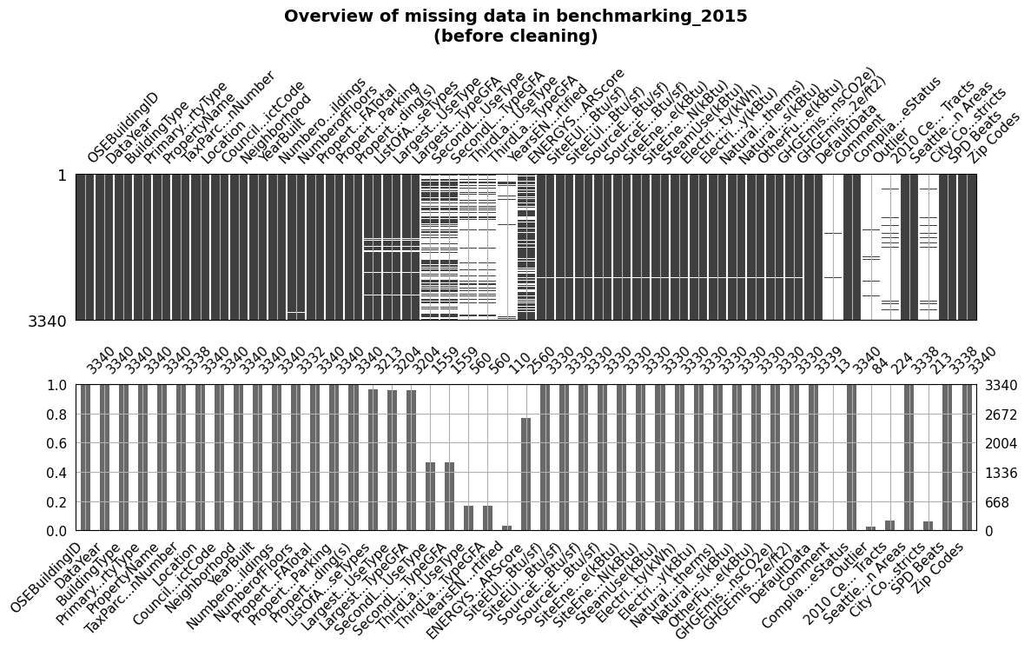
Les jeux de données
6716 li.
46 col.
Assez peu dobservations de variables
3376 (2015) et 3340 (2016)
Beaucoup de bâtiments identiques pour les 2 années
Données de 2015 et 2016
Données parfois complémentaires pour les bâtiments
Certaines variables diffèrent
Peu de valeurs manquantes
16,9% (2015) et 12,8% (2016)
12 colonnes concernées
2015
2016
Cartographie des valeurs renseignées

Slide 9
Constitution du jeu de données Fusion - Sélection
Fusion des données de 2015 et 2016
Harmonisation des variables
(noms variables et modalités)
Sélection des bâtiments non résidentiels
* Gardé NonResidential, Nonresidential COS, SPS-District K-12, Campus, Nonresidential WA
Elimination des bâtiments doublons
* choix de lobservation la mieux renseignée
* enrichissement des données lorsque possible
* Harmonisation des variables (noms variables ou modalités)
6716 li.
56 col.
6716 li.
47 col.
3318 li.
47 col.
1698 li.
47 col.

Slide 10
Constitution du jeu de données Sélection - Nettoyage
Abandon des colonnes à variance nulle
(« City » et « state »)
Vérification de la cohérence des données
Somme des énergies consommées
Somme des surfaces buildings et parking
Elimination des lignes inexploitables
Quand SEU=0 ou GHG=0
Quand NumberofBuildings=0
1698 li.
45 col.
1686 li.
45 col.
1651 li.
45 col.

Slide 11
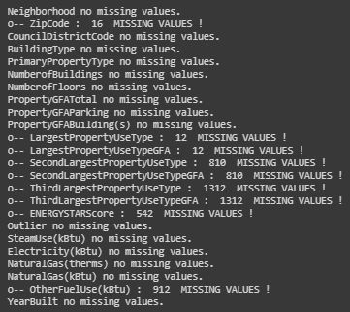
Constitution du jeu de données Imputations
- Imputation des valeurs manquantes
La plupart correspondent en fait à la valeur 0
40 valeurs à imputer sur 3 colonnes
ENERGYSTARScore non imputé
(rempli à 60%)

Slide 12
Création de variables Quantitatives
1651 li.
45 col.
1651 li.
50 col.
Age des bâtiments (« BuildingAge »)
Surface moyenne par étage (« MeanGFAperFloor »)
Ratio de la surface de parking par rapport à la surface totale (« ParkingGFARatio »)
Indicateur du ratio surface extérieure par rapport au volume intérieur (« ExtsurfVolRatio »)
Nombre dannées où la certification ENERGYSTAR a été obtenue les années précédentes (« NbYearsCertified »)
Mettre le mode de calcul
« ExtsurfVolRatio »

Slide 13
Création de variables Catégorielles
Indicateur dobtention de la certification ENERGYSTAR lannée précédente (« CertifiedPreviousYear ») -> 2 modalités
Profil de consommation énergétique («EnergyProfile ») -> 8 modalités
Principale énergie consommée (« MainEnergy ») -> 4 modalités
Mettre le mode de calcul
Mettre le mode de calcul
« EnergyProfile »
« MainEnergy »

Slide 14
Sélection des variables
Trop directement liées aux variables cibles
ENERGYSTARScore, Certified, SiteEUI(kBtu/sf), SiteEUIWN(kBtu/sf), SourceEUI(kBtu/sf), SourceEUIWN(kBtu/sf), SiteEnergyUse(kBtu), SiteEnergyUseWN(kBtu), SteamUse(kBtu), Electricity(kWh), Electricity(kBtu), NaturalGas(therms), NaturalGas(kBtu), OtherFuelUse(kBtu), TotalGHGEmissions, GHGEmissionsIntensity
Non exploitable tel quel
DefaultData, Comments, ComplianceStatus, Comments, YearsENERGYSTARCertified, OSEBuildingID, DataYear, PropertyName, TaxParcelIdentificationNumber, YearBuilt, ListOfAllPropertyUseTypes, Latitude, Longitude, Address,
Quantitatives
Liées aux usages des bâtiments
LargestPropertyUseTypeGFA, SecondLargestPropertyUseTypeGFA, ThirdLargestPropertyUseTypeGFA,
Liées aux surfaces et à létat du bâtiment
BuildingAge, NumberofBuildings, NumberofFloors, PropertyGFATotal, PropertyGFAParking, PropertyGFABuilding(s), ExtsurfVolRatio, MeanGFAperFloor, ParkingGFARatio,
Catégorielles
Liées au profil énergétique
CertifiedPreviousYear, NbYearsCertified, EnergyProfile, MainEnergy, Outlier
Liées aux usages des bâtiments
BuildingType, PrimaryPropertyType,LargestPropertyUseType, SecondLargestPropertyUseType, ThirdLargestPropertyUseType,
Liée à lemplacement des bâtiments
CouncilDistrictCode, Neighborhood, ZipCode
Non exploitable tel quel
DefaultData, Comments, ComplianceStatus, Comments, YearsENERGYSTARCertified, OSEBuildingID, DataYear, PropertyName, TaxParcelIdentificationNumber, YearBuilt, ListOfAllPropertyUseTypes, Latitude, Longitude, Address,
Trop directement liées aux variables cibles
ENERGYSTARScore, Certified, SiteEUI(kBtu/sf), SiteEUIWN(kBtu/sf), SourceEUI(kBtu/sf), SourceEUIWN(kBtu/sf), SiteEnergyUse(kBtu), SiteEnergyUseWN(kBtu), SteamUse(kBtu), Electricity(kWh), Electricity(kBtu), NaturalGas(therms), NaturalGas(kBtu), OtherFuelUse(kBtu), TotalGHGEmissions, GHGEmissionsIntensity
Quantitatives
Usages des bâtiments
LargestPropertyUseTypeGFA, SecondLargestPropertyUseTypeGFA, ThirdLargestPropertyUseTypeGFA,
Surfaces et état du bâtiment
BuildingAge, NumberofBuildings, NumberofFloors, PropertyGFATotal, PropertyGFAParking, PropertyGFABuilding(s), ExtsurfVolRatio, MeanGFAperFloor, ParkingGFARatio,
Catégorielles
Liées au profil énergétique
CertifiedPreviousYear, NbYearsCertified, EnergyProfile, MainEnergy, Outlier
Liées aux usages des bâtiments
BuildingType, PrimaryPropertyType, LargestPropertyUseType, SecondLargestPropertyUseType, ThirdLargestPropertyUseType,
Liées à l’emplacement des bâtiments
CouncilDistrictCode, Neighborhood, ZipCode

Slide 15
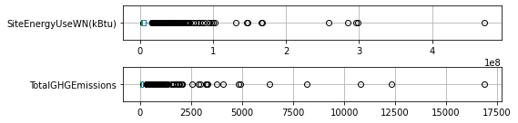
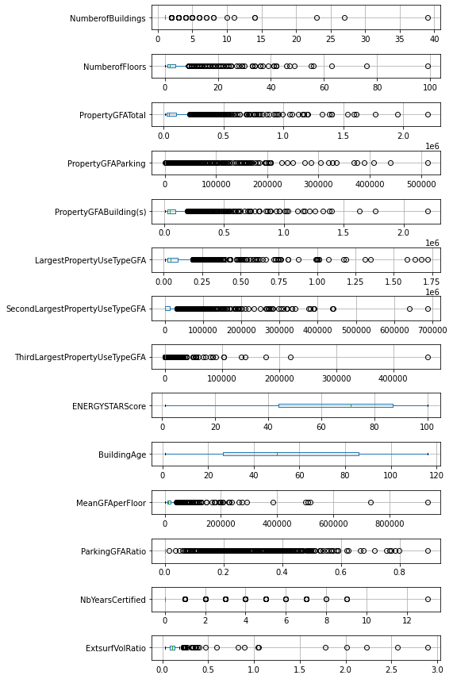
Analyse des données Outliers
Variables cible
Nombreux outliers :
- parmi les variables indépendante
- et parmi les variables cible
Variables indépendantes

Slide 16
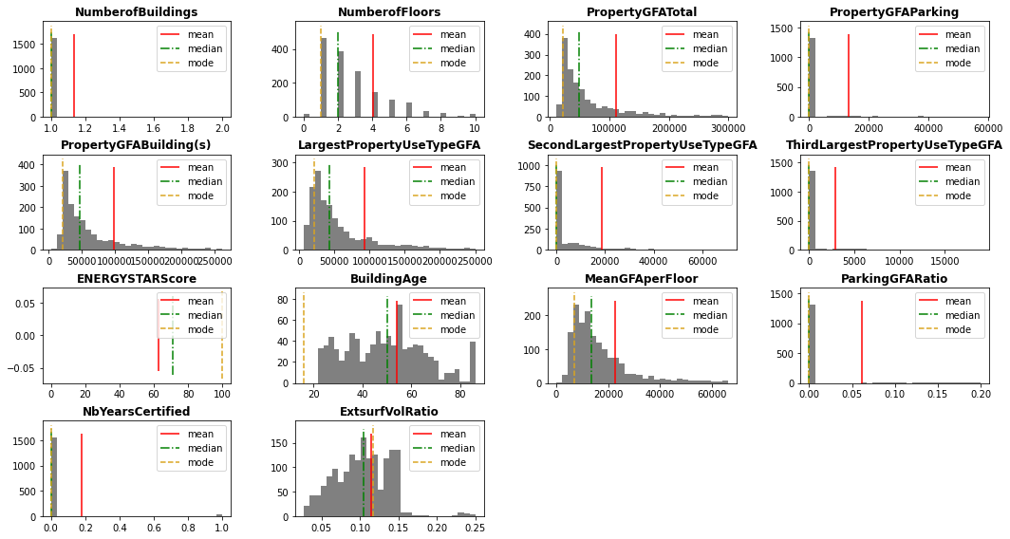
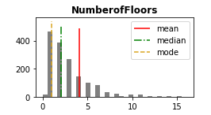
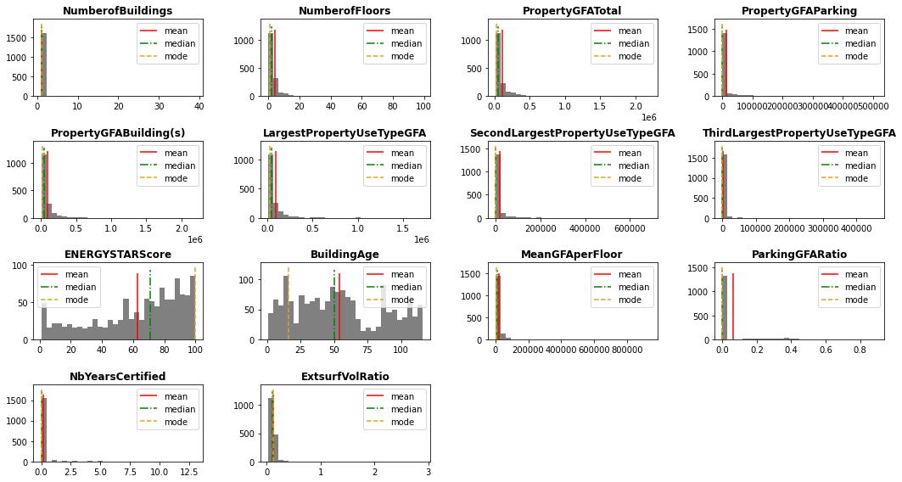
Analyse des données distribution des variables quantitatives
14 variables quantitatives
Skewness important

Slide 17
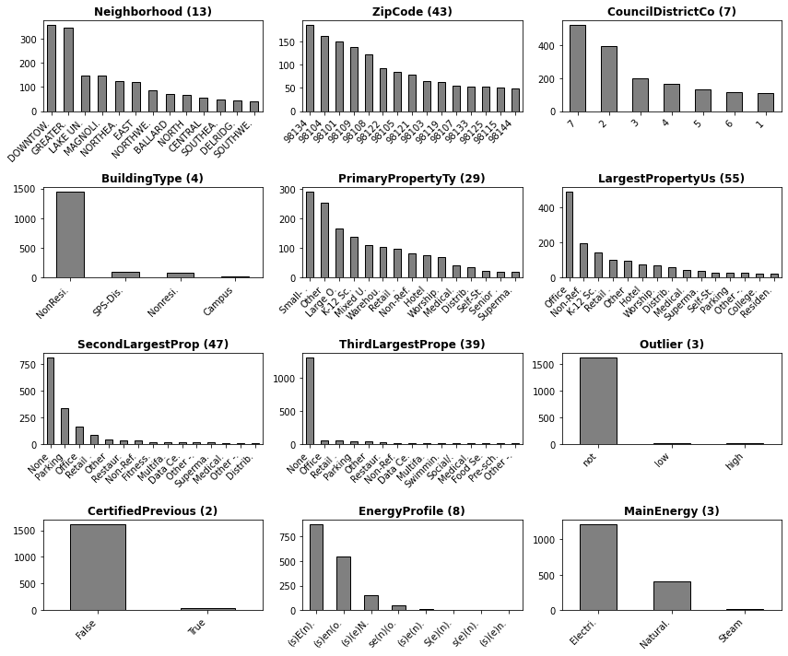
Analyse des données distribution des variables catégorielles
12 variables catégorielles
Haute cardinalité (<12 mod.)
Basse cardinalité (< 12 mod.)
De nombreuses variables aux modalités non équilibrées

Slide 18
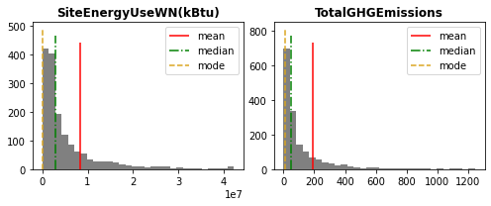
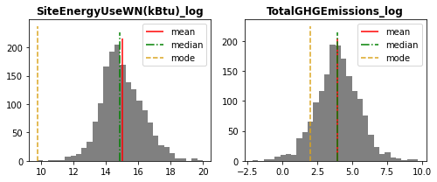
Analyse des données variables cibles
Fort skewness, normalisation des données obtenues par passage au logarithme (pourra être utile lors de la modélisation)
Energie consommée par un bâtiment
-> choisi le SiteEnergyUse, dans sa version normalisée par rapport à la météo (WN)
Emission de gz à effet de serre
-> Choisi TotalGHGEmissions

Slide 19
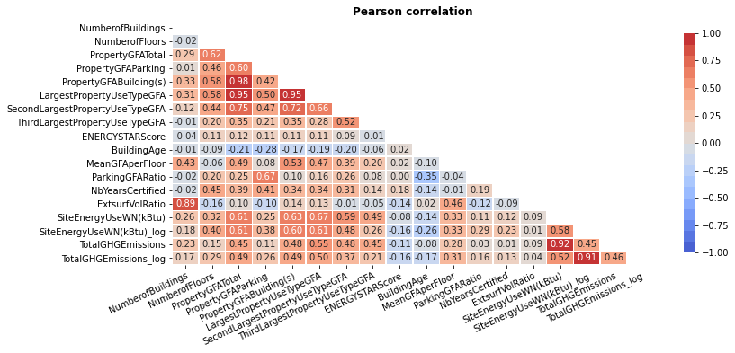
Analyse des données relations entre les variables
Mettre en avant les corrélations

Slide 20
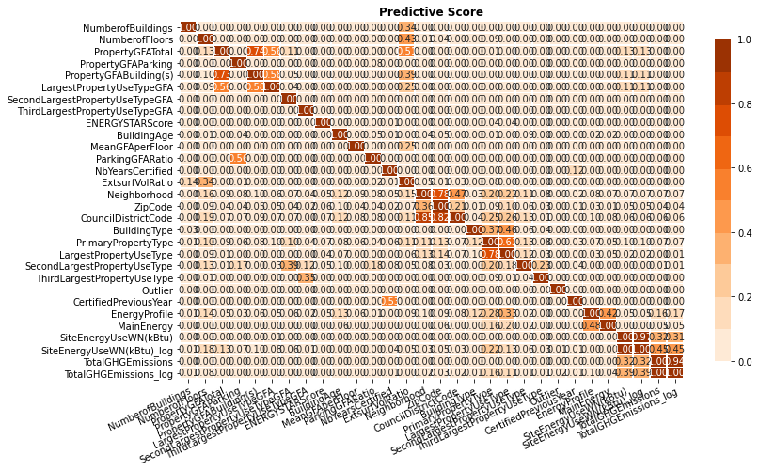
Analyse des données relations entre les variables
Corrélations non symétriques
Corrélations entre quantitaives et catégrorielles

Slide 21
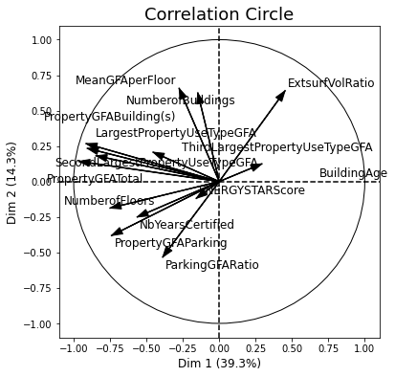
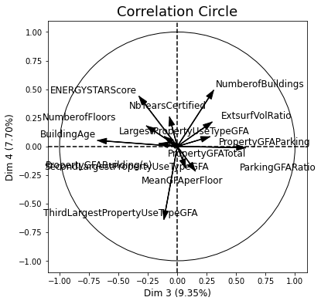
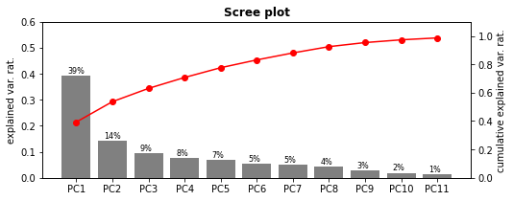
Analyse des données analyse en composantes principales
Détailler les variables liées
Liste des variables contribuant le + aux axes
Les 4 premières composantes principales contiennent presque 80% de la variance

Slide 22
10-15 min
Problématique
Données
Modélisation
Conclusions

Slide 23
Plan suivi
Baseline dummy
Comparer l’effet des sélection de variables
encodages sur les modèles
Bonus : séparation des outliers du jeu de données
Optimisation d’un modèle par famille
pour modélisation du SEU
(KNN – linéaires – bagging – boosting)
Hyperparamètres
Encodage/transformation des X
Passage au log de y
Sélection de variables
Etude des erreurs
Evaluation des modèles
Courbe d’apprentissage
Scores en cross-validation
Influence des hyperparamètres
Importance des variables
Temps de prédiction
Effet des outliers sur l’apprentissage
Bonus : modélisation des outliers
Stacking des meilleurs modèles
Meilleur modèle SEU
Modélisation GHG
Importance de l’ENERGYSTARScore
sur les modèles

Slide 24
Préparation des données Encodage et transformation
Variables quantitatives :
- Choix de la normalisation entre
Variables catégorielles :
Choix entre 5 stratégies d’encodage
OneHotEncoder, Binary, Ordinal, LeaveOneOut, Hashing
Encodages différents selon la cardinalité des variables
(seuil basse cardinalité sous 12 modalités)
Variables cible :
Passage au logarithme

Slide 25
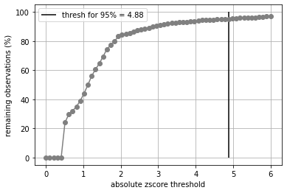
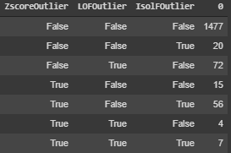
Gestion des outliers 3 méthodes de détection
Données conservées vs. seuil de Zscore
Démarche
Trois algorithmes :
Zscore
LocalOutlierFactor
IsolationForest
Niveau de contamination supposé de 5% (dataset d’entraînement)
On considère les variables X seules
Résultats
Moins de 10% des outliers sont détectés par les trois algorithmes en même temps
IsolationForest et Zscore concordent souvent
LOF concorde peu avec IF et Zscore
Concordance des outliers détectés

Slide 26
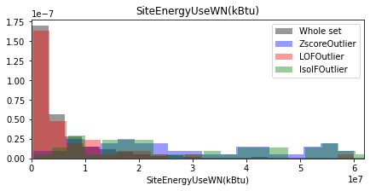
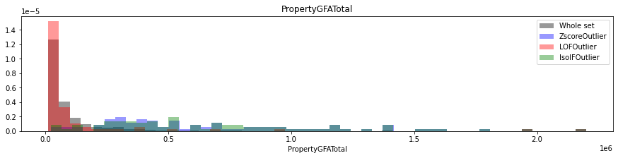
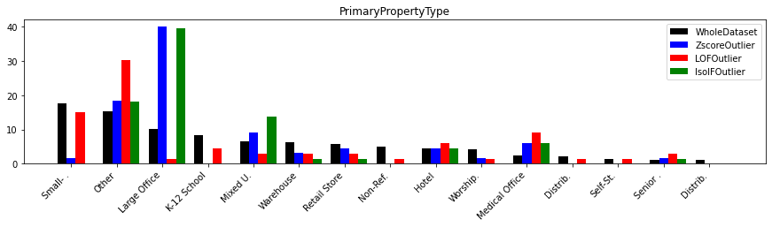
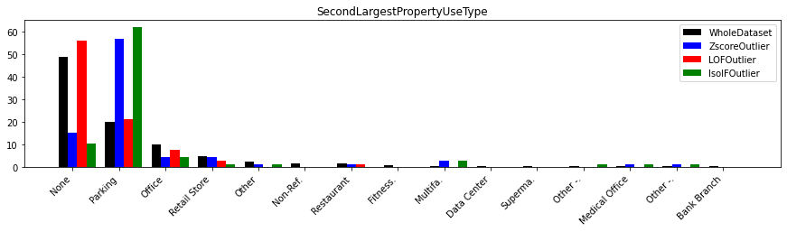
Gestion des outliers Analyse des outliers
Isolationforest et Zscore
‘Large Office’ avec ‘Parking’
Situés ‘DownTown’
SEU plutôt élevé
LocalOutlierFactor
'Other', 'Warehouse' or 'Non ref‘
principalement 'Greater Duwamish‘
SEU modérés
Conclusion
Dans tous les cas, les outliers ne sont pas des sous-groupes homogènes

Slide 27
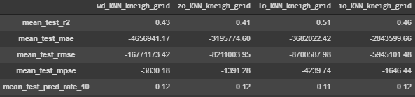
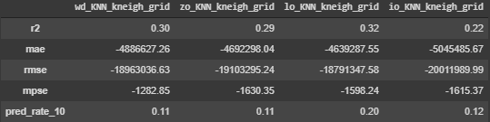
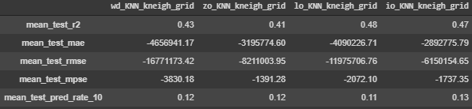
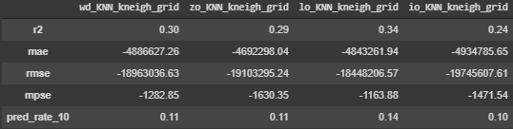
Gestion des outliers Effet sur la modélisation
Encoding loo
Essai sur une modélisation par
Régresseur KNN
Eliminer les outliers:
améliore les scores d’apprentissage
Améliore peu les scores de validation …
… sauf pour le MPSE (meilleures prédiction des faibles valeurs)
Encoding ord

Slide 28
Modélisation des outliers KNN Regressor
Scores train, test
Erreurs

Slide 29
Méthode Routine d’optimisation
Génération d’un pipeline incluant :
preprocessing
choix des variables (SelectKBest, SelectFromModel, PCA)
régresseur
Recherche sur grille ou recherche aléatoire appliquées à un pipeline incluant toutes les étapes (GridSearchCV ou RandomizedSearchCV)
Multiscoring avec scores personnalisés (make_scorer)
Evaluation sur le training set avec validation croisée (cross_validate)

Slide 30
Méthode Les scores évalués
RMSE, MAE, MPSE, R², Taux de prédictions dans 90-110%
Choix du score d’optimisation : R²

Slide 31
Modèles testés KNN Regressor
Différentes stratégies dencodage selon la cardinalité des variables

Slide 32
Comparaison des modèles KNN Regressor
Scores train, scores test
Learning curves
Importance des features
Temps de prédiction
Erreurs

Slide 33
Stacking KNN Regressor
Principe :
Application du principe de la « sagesse des foules »
1 modèles assez compétents
2 modèles aux erreurs différentes
3 modèles assez nombreux
Entraînement d’un modèle pour déterminer une valeur plus réaliste de la cible à prédire en fonction des prédictions des modèles et des variables indépendantes.
Amélioration scores train, scores test
Erreurs

Slide 34
L’ENERGYSTARScore KNN Regressor
Importance de la variable pour les 4 modèles
(permutation)
Amélioration des scores avec cette variable ?

Slide 35
Prédiction de GHG
Choix du modèle
Scores
Learning curve
Importance des features
Erreurs

Slide 36
(0-5 min)
Problématique
Données
Modélisation
Conclusions

Slide 37
Conclusions la base de donnée
Modèles
des produits identifiables
des catégories pertinentes
des données chiffrées utiles

Slide 38
Questions
(5-10 min)

